Slide 1



APIs con FastAPI y EC2
¡Juntos, pensando en grande y acortando la distancia hacia nuestros sueños!

Slide 2


¡Hola! Soy Camilo Velásquez Botero
Pertenezco al Centro de Excelencia Analítica, IA y Gobierno de Información
Lidero la estrategia de Productizar la Analítica en Bancolombia (APIs analíticas!)

Slide 3

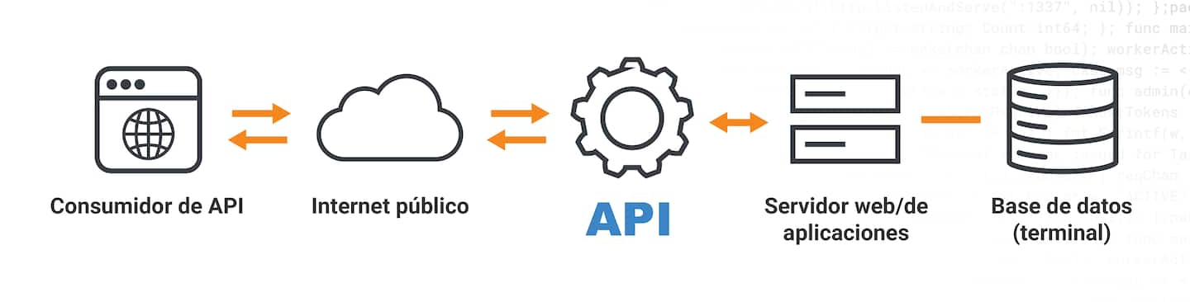
Application Programming Interface
API

Slide 4
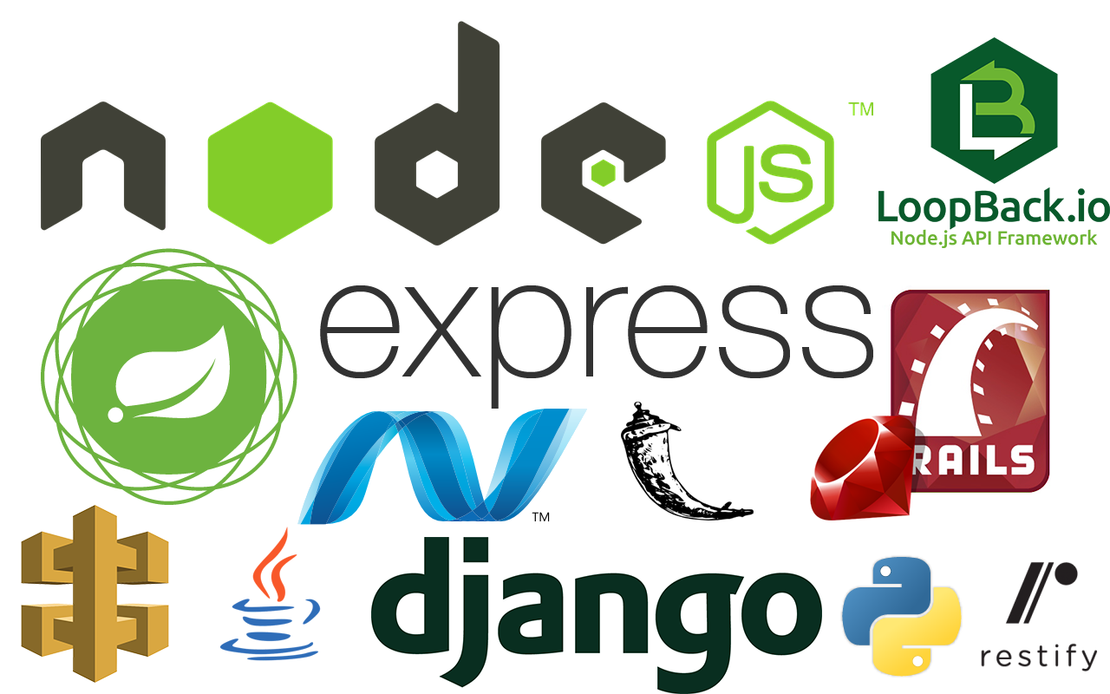
API

Slide 5


API
https://fastapi.tiangolo.com/

Slide 6
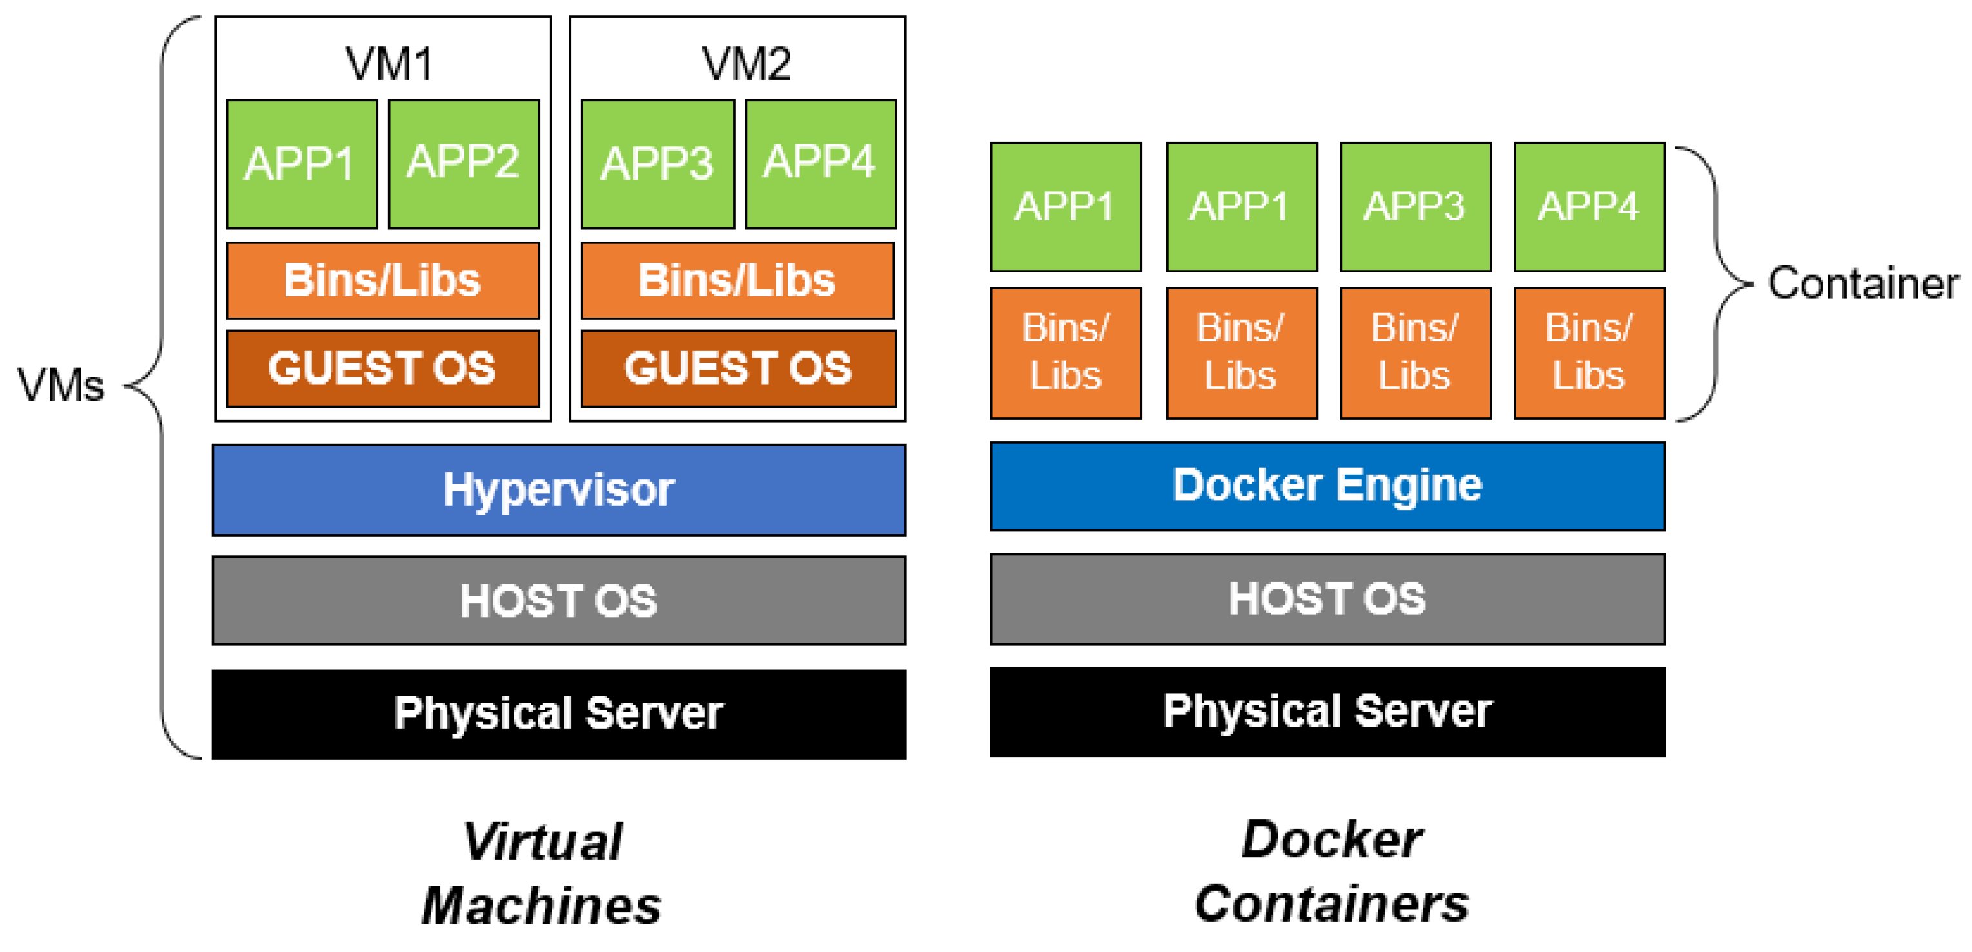
Docker

Slide 7
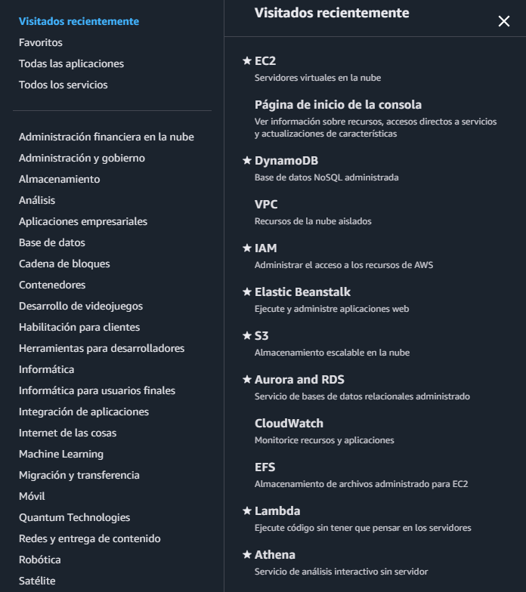

AWS

Slide 8
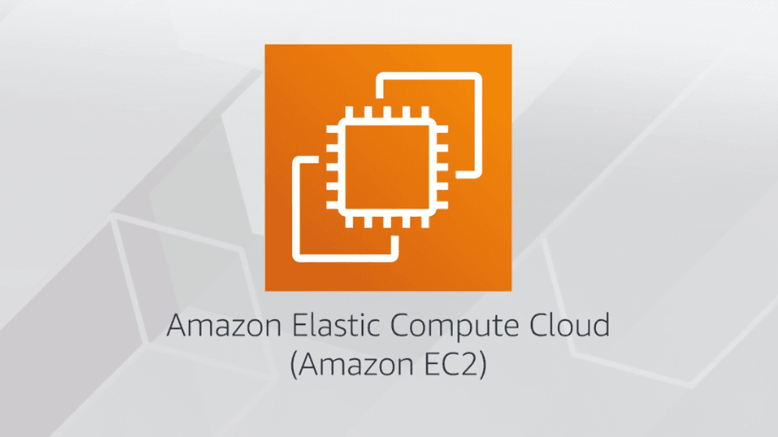
EC2

Slide 9
Hola mundo con FastAPI
Cuenta AWS
Crear tabla en DynamoDB
Consulta de datos en DynamoDB con FastAPI
Crear y configurar servidor EC2
Desplegar API con Docker
Conclusiones
Taller

Slide 10



Démosle!

Slide 11
¿Qué aprendimos?
1
Creamos una API muy sencilla con Python y el framework FastAPI
2
Usamos una cuenta “gratuita” de AWS para crear una base de datos NoSQL DynamoDB y un servidor EC2 para desplegar lo que queramos ahí
3
Desplegamos una API en el EC2 mediante Docker para disponibilizarla en internet y que se pueda consumir desde cualquier parte

Slide 12


Source
https://github.com/cde-aia-bc/curso-api-openhouse

Slide 13

Gracias por unirte a este espacio y pensar en grande con nosotros.

